Slide 1
BLM-111 PROGRAMLAMA DİLLERİ I Ders-6 Algoritma Örnekleri ve Analizi-2
Yrd. Doç. Dr. Ümit ATİLA
umitatila@karabuk.edu.tr
http://web.karabuk.edu.tr/umitatilla/

Slide 2
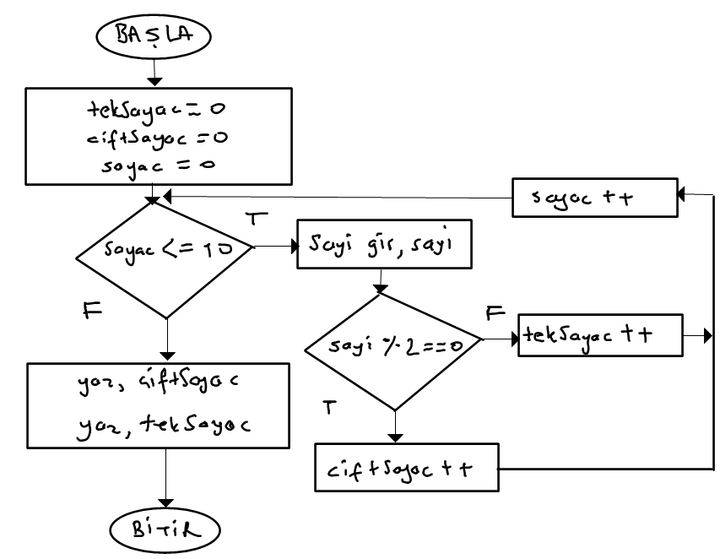
Örnek-1
Klavyeden girilen 10 adet sayıdan çift olanların toplamını ve tek olanların toplamını ayrı ayrı hesaplayıp ekrana yazdırın.
Başla
ciftSayac = 0
tekSayac = 0
sayac = 1
sayac < = 10 olduğu sürece tekrarla
Klavyeden sayı gir, sayi
eğer sayi % 2 == 0 ise
ciftSayac ++
değilse
tekSayac++
sayac++
6. Çift sayacını yazdır
7. Tek sayacını yazdır
8. Bitir

Slide 3
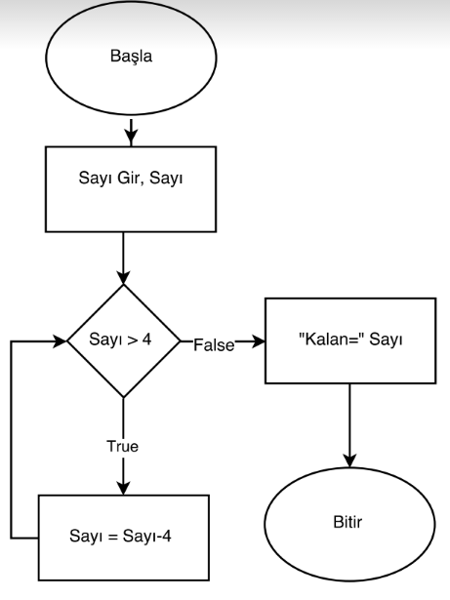
Örnek-2
Bir sayının 4 ile bölümünden kalanı kalan operatörü (%) kullanmadan bulan programın akış diyagramı.
1. Başla
2. Sayı gir , N
3. N>4 olduğu sürece tekrarla
N = N-4
4. Kalan = N
5. Yaz, Kalan
6. Bitir

Slide 4
Örnek-3
Klavyeden girilen sayının mükemmel sayı olup olmadığını bulan programın akış diyagramını oluşturun.
Mükemmel Sayı: Kendisi hariç, diğer tam bölenlerinin toplamı kendisine eşit olan sayıdır.
Örn: 6 → 1+2+3 = 6

Slide 5
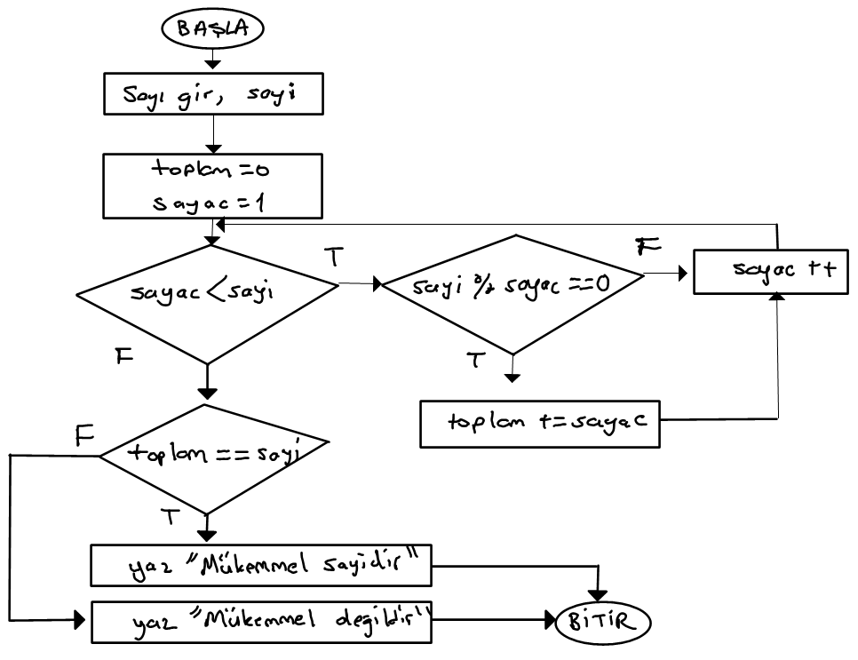
Örnek-3
1.Başla
2.Klavyeden sayı gir, sayi
3.toplam = 0
4. sayac= 1
5. sayac < sayi olduğu sürece tekrarla
eğer sayi%sayaç == 0 ise
toplam += sayac
sayaç++
6. eğer toplam == sayi
yaz “Sayı mükemmeldir”
7. değilse
yaz “Mükemmel değildir”
8.Bitir

Slide 6
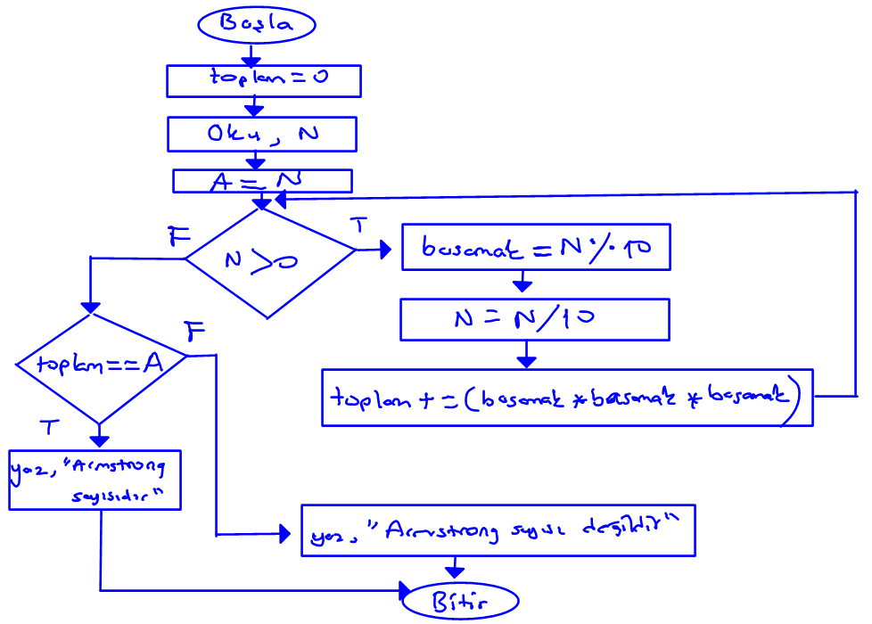
Örnek-4
Klavyeden girilen bir sayının Armstrong sayısı olup olmadığını bulan programın akış diyagramı.
Armstrong sayısı: Basamaklarının küpleri toplamı kendisine eşit olan sayı
1. Başla
2. Toplam = 0
3. Say gir , N
4. A= N
5. N>0 olduğu sürece tekrarla
basamak = N%10
N = N/10
toplam += basamak*basamak*basamak
6. Eğer toplam == A ise
yaz "Armstron sayısıdır"
7. Değilse yaz "Armstron sayısı değildir"

Slide 7
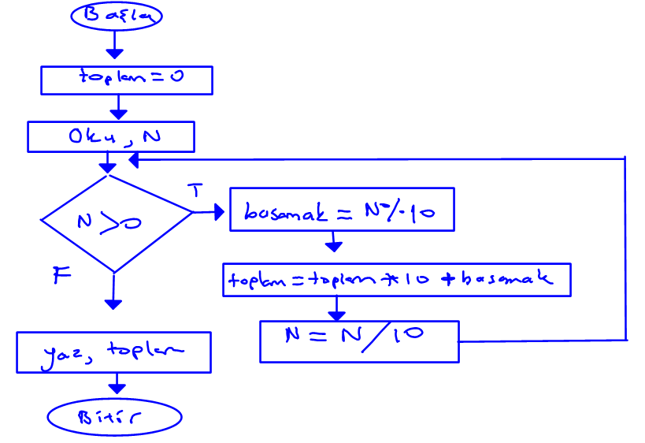
Örnek-5
Klavyeden girilen sayının (örneğin 1234) basamakları tersten olan sayıya dönüştüren ve ekrana yazdıran programın akış diyagramını oluşturun.

Slide 8
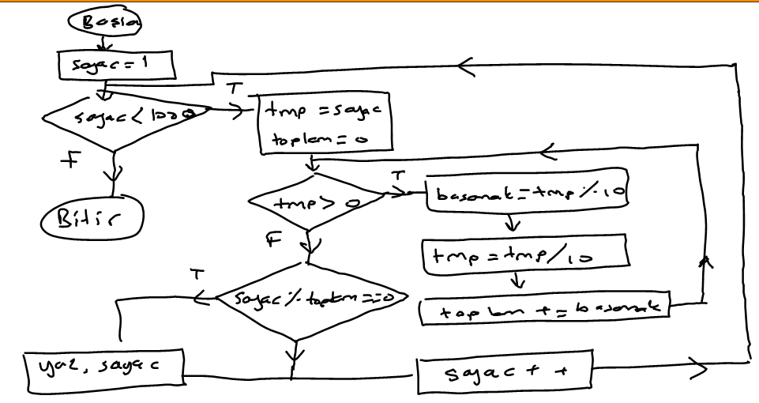
Örnek-6
1000'den küçük tüm Harshad sayılarını ekrana yazdıran programın akış diyagramını çiziniz.

Slide 9
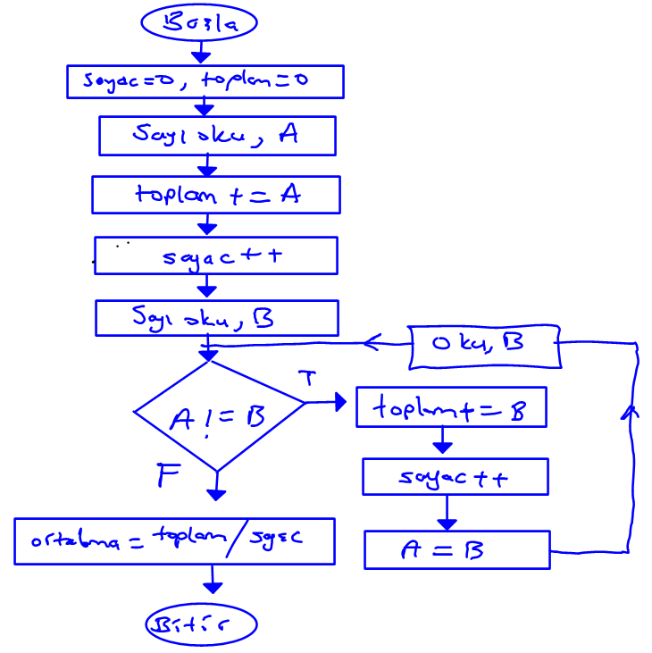
Örnek-7
Ardışık iki aynı sayı klavyeden girilene kadar girilmiş tüm sayıların ortalamasını bulup ekrana yazdıran programın akış diyagramını oluşturunuz.

Slide 10
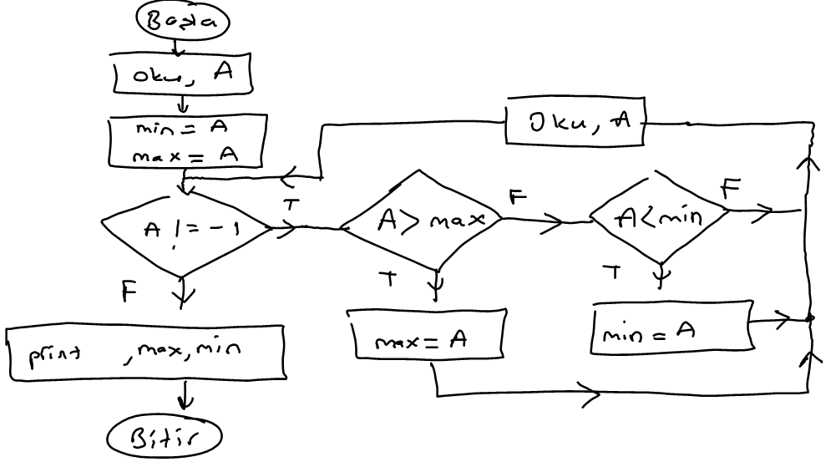
Örnek-8
Klavyeden -1 girilene kadar girilmiş olan sayılardan en büyük ve en küçüğünü ekrana yazdıran programın akış diyagramını çiziniz.

Slide 11
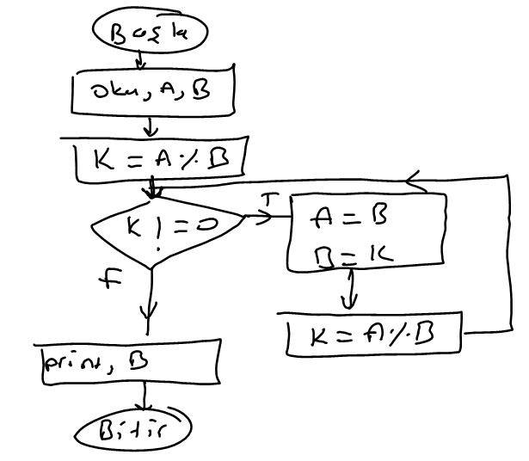
Örnek-9
Klavyeden girilen iki sayının OBEB'ini bulan programın akış diyagramını çiziniz.

Slide 12
Kaynak
Kaan Aslan, “A’dan Z’ye C Klavuzu 8. Basım”, Pusula Yayıncılık, 2002
Bayram AKGÜL, C Programlama Ders notları
"C How to Program", Paul J. Deitel, Harvey Deitel.
Fahri Vatansever, "Algoritma Geliştirme ve Programlamaya Giriş"

